Slide 1
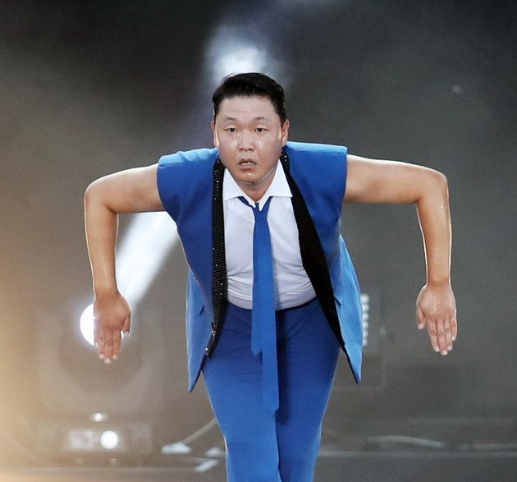
강남 옵 헤이
스타트업 미니프로젝트

Slide 2
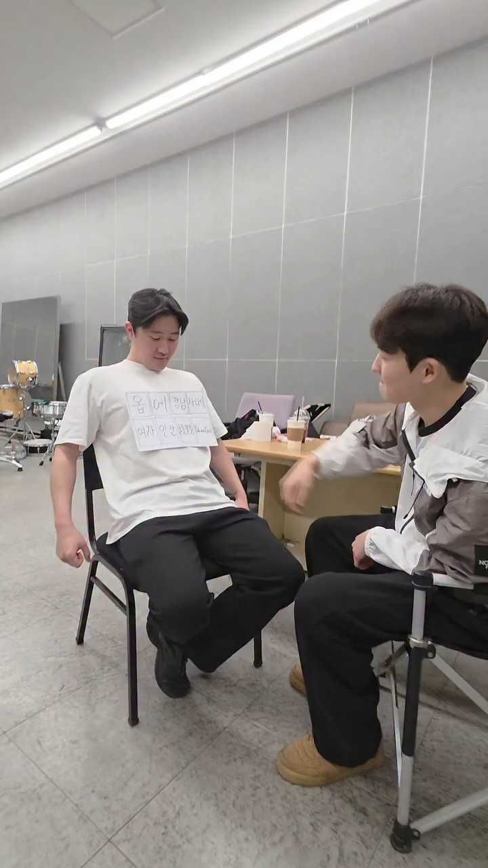
아이디어
1200만 조회수 달성

Slide 3
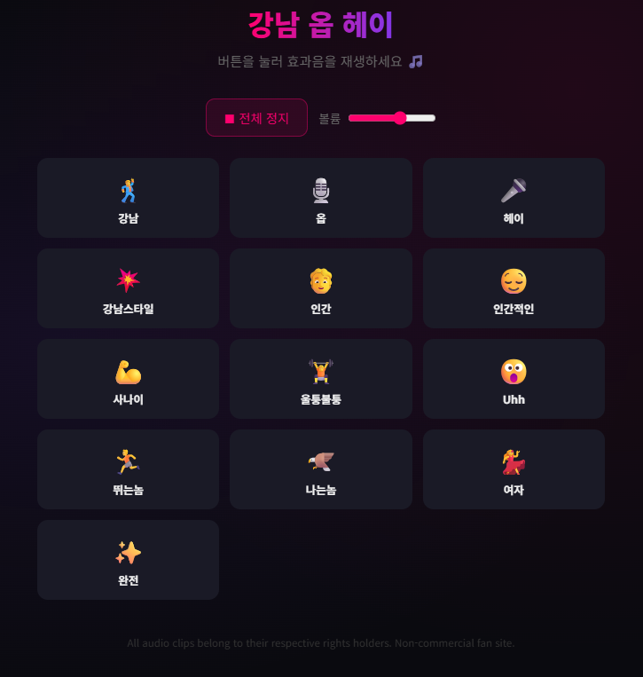
구현
익숙한 런치패드
> 어디서든 사용 가능

Slide 4
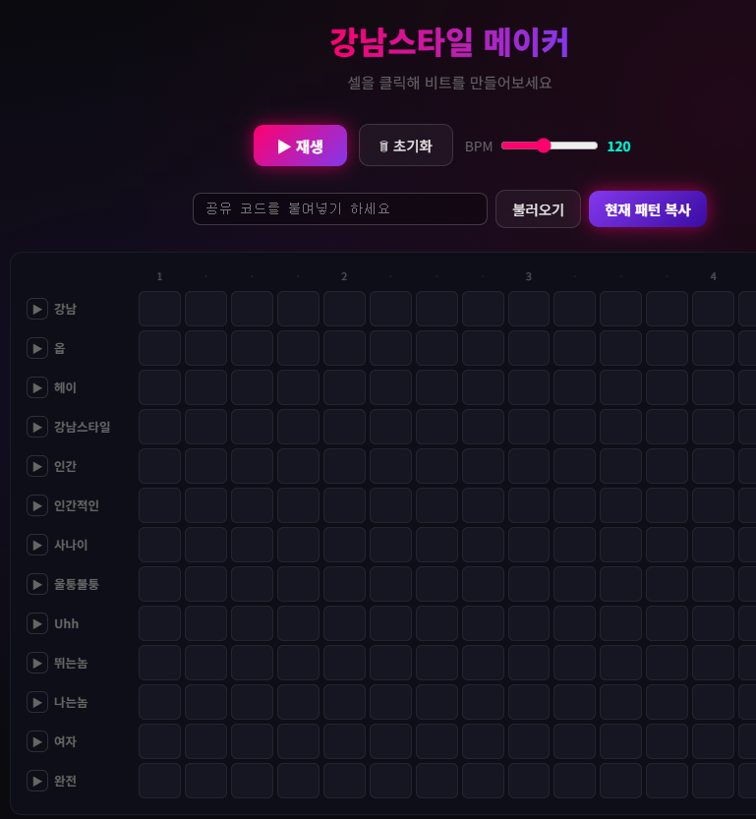
구현
공유 컨텐츠 제작
> 방문자 상승 기대

Slide 5
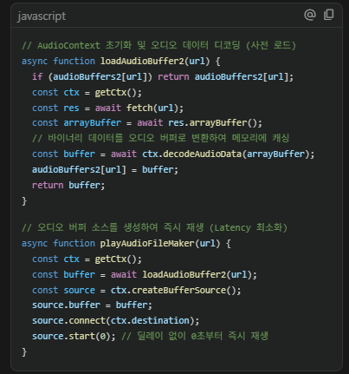
구현 방식
웹 오디오 api 사용
> 딜레이 없는 재생

Slide 6
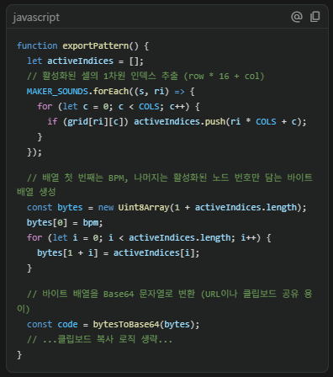
구현 방식
공유 기능 활성화
>base64 기반 암호화

Slide 7
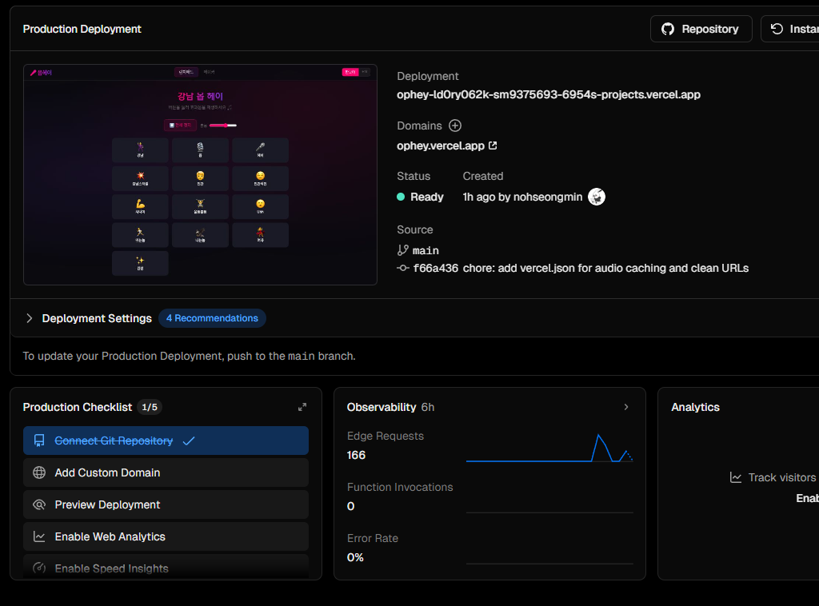
구현 방식
Vercel 무료 호스팅
매월 백만건의 요청, 100GB의 대역폭

Slide 8

한번 드셔보세요
+ QnA
https://ophey.vercel.app/

